Slide 1
أهمية النظرة العالمية
القسم 2
د. لويس وينكلر • مدرسة شرق آسيا اللاهوتية (سنغافورة) تحميل د. ريك جريفيث • مؤسسة الدراسات اللاهوتية الأردنية الملفات بلغات عدة للتنزيل المجاني على BibleStudyDownloads.org

Slide 2
1. مقدمة:

Slide 3
2. لماذا تعتبر دراسة وفهم مفهوم النظرة العالمية مهماً جداً؟

Slide 4
2. لماذا تعتبر دراسة وفهم مفهوم النظرة العالمية مهماً جداً؟
أ . كل شخص لديه نظرة

Slide 5
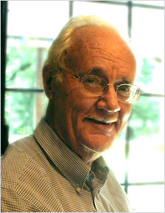
2. لماذا تعتبر دراسة وفهم مفهوم النظرة العالمية مهماً جداً؟
أ . كل شخص لديه نظرة
توفر الإفتراضات المعرفية والعاطفية والتقييمية معاً للناس طريقة للنظر إلى العالم تجعل منه منطقياً، وتمنحهم شعوراً بأنهم في المنزل، وتطمئنهم إلى أنهم على حق. تعمل هذه النظرة للعالم بمثابة البنية العميقة التي يبنون عليها معتقداتهم الصريحة وأنظمة القيم والمؤسسات الاجتماعية التي يعيشون فيها حياتهم اليومية.
بول هايبرت، تحول النظرات العالمية، 65

Slide 6
2. لماذا تعتبر دراسة وفهم مفهوم النظرة العالمية مهماً جداً؟
أ . كل شخص لديه نظرة
1. يحتاج كل الناس إلى توحيد فكرهم وحياتهم.

Slide 7
2. لماذا تعتبر دراسة وفهم مفهوم النظرة العالمية مهماً جداً؟
أ . كل شخص لديه نظرة
1. يحتاج كل الناس إلى توحيد فكرهم وحياتهم.
أ ) تزود وجهات النظر العالمية فلاتر للكميات الهائلة من البيانات التي تأتي إلينا من خلال حواسنا.

Slide 8
2. لماذا تعتبر دراسة وفهم مفهوم النظرة العالمية مهماً جداً؟
أ . كل شخص لديه نظرة
1. يحتاج كل الناس إلى توحيد فكرهم وحياتهم.
أ ) تزود وجهات النظر العالمية فلاتر للكميات الهائلة من البيانات التي تأتي إلينا من خلال حواسنا.
ب) تزود وجهات النظر العالمية هياكل معقولة لمساعدتنا في اتخاذ القرار بخصوص الأشياء التي يمكن تصديقها والأشياء التي تعتبر سخيفة.

Slide 9
2. لماذا تعتبر دراسة وفهم مفهوم النظرة العالمية مهماً جداً؟
أ . كل شخص لديه نظرة
2. يحتاج كل الناس إلى معرفة ما هو جيد (وسيء)

Slide 10
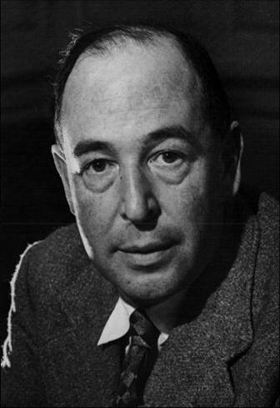
2. لماذا تعتبر دراسة وفهم مفهوم النظرة العالمية مهماً جداً؟
أ . كل شخص لديه نظرة
2. يحتاج كل الناس إلى معرفة ما هو جيد (وسيء)
لدى البشر في جميع أنحاء الأرض فكرة غريبة، أنه يجب عليهم التصرف بطريقة معينة ولا يمكنهم التخلص منها.
سي. إس. لويس، المسيحية المجردة، 21

Slide 11
2. لماذا تعتبر دراسة وفهم مفهوم النظرة العالمية مهماً جداً؟
أ . كل شخص لديه نظرة
3. يحتاج كل الناس إلى وسيلة للبقاء والعيش بطريقة مناسبة في هذا العالم.

Slide 12
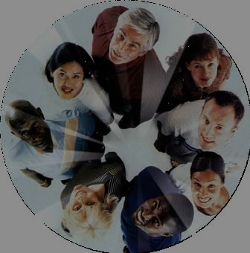
2. لماذا تعتبر دراسة وفهم مفهوم النظرة العالمية مهماً جداً؟
أ . كل شخص لديه نظرة
3. يحتاج كل الناس إلى وسيلة للبقاء والعيش بطريقة مناسبة في هذا العالم.
أ) الحاجة للإنتماء إلى مجتمع

Slide 13
2. لماذا تعتبر دراسة وفهم مفهوم النظرة العالمية مهماً جداً؟
أ . كل شخص لديه نظرة
3. يحتاج كل الناس إلى وسيلة للبقاء والعيش بطريقة مناسبة في هذا العالم.
أ) الحاجة للإنتماء إلى مجتمع
ب) الحاجة للضمان والإستقرار العاطفي والفكري:

Slide 14
2. لماذا تعتبر دراسة وفهم مفهوم النظرة العالمية مهماً جداً؟
أ . كل شخص لديه نظرة
3. يحتاج كل الناس إلى وسيلة للبقاء والعيش بطريقة مناسبة في هذا العالم.
أ) الحاجة للإنتماء إلى مجتمع
ب) الحاجة للضمان والإستقرار العاطفي والفكري:
ت) ضرورة مراقبة التغيير والتعامل معه

Slide 15
2. لماذا تعتبر دراسة وفهم مفهوم النظرة العالمية مهماً جداً؟
ب. تؤدي دراسة وفهم وجهات النظر العالمية إلى قدرة أعظم على صنع التغييرات الضرورية في طريقة إدراكك للعالم من حولك وتفاعلك معه.

Slide 16
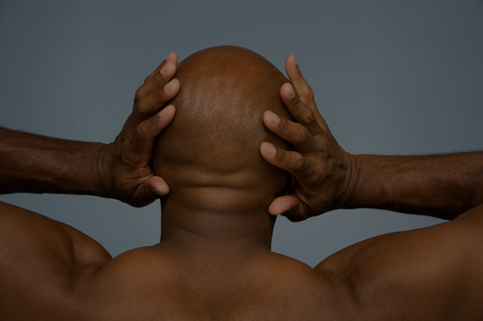
2. لماذا تعتبر دراسة وفهم مفهوم النظرة العالمية مهماً جداً؟
ب. تؤدي دراسة وفهم وجهات النظر العالمية إلى قدرة أعظم على صنع التغييرات الضرورية في طريقة إدراكك للعالم من حولك وتفاعلك معه.
ت. وعلى العكس من ذلك فإن جهل و/أو تجاهل هذه الأمور سيؤدي في الغالب إلى الغطرسة، الإقليمية، العمى الثقافي، الركود وعدم الأهمية.

Slide 17
2. لماذا تعتبر دراسة وفهم مفهوم النظرة العالمية مهماً جداً؟
ث. تسعى المسيحية إلى تشكيل وجهات نظر عالمية تتأثر بعمق بالطرق الكتابية للتفكير والعيش.

Slide 18
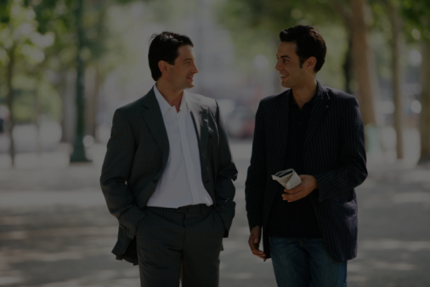
2. لماذا تعتبر دراسة وفهم مفهوم النظرة العالمية مهماً جداً؟
ث. تسعى المسيحية إلى تشكيل وجهات نظر عالمية تتأثر بعمق بالطرق الكتابية للتفكير والعيش.
1. يؤدي فهم وجهات النظر العالمية إلى مزيد من الشهادة الفعالة.

Slide 19
2. لماذا تعتبر دراسة وفهم مفهوم النظرة العالمية مهماً جداً؟
ث. تسعى المسيحية إلى تشكيل وجهات نظر عالمية تتأثر بعمق بالطرق الكتابية للتفكير والعيش.
1. يؤدي فهم وجهات النظر العالمية إلى مزيد من الشهادة الفعالة.
يجب على المسيحيين أن يأخذوا وجهات النظر العالمية على محمل الجد، ليس لأنهم يتفقون معها، لكن لأنهم يريدون أن يفهموا الناس الذين يخدمونهم، حتى يشاركوا معهم أخبار الإنجيل السارة بفعالية.
بول هايبرت، تحول وجهات النظر العالمية، 69

Slide 20
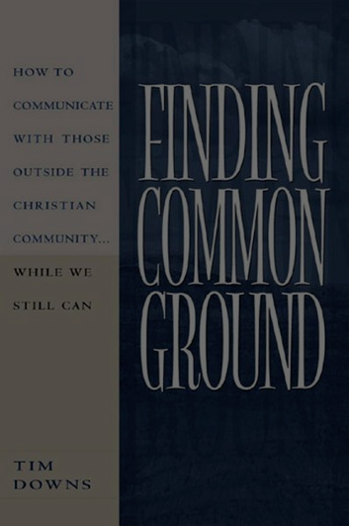
2. لماذا تعتبر دراسة وفهم مفهوم النظرة العالمية مهماً جداً؟
ث. تسعى المسيحية إلى تشكيل وجهات نظر عالمية تتأثر بعمق بالطرق الكتابية للتفكير والعيش.
1. يؤدي فهم وجهات النظر العالمية إلى مزيد من الشهادة الفعالة.
أ ) تساعدنا على إيجاد أرضية مشتركة

Slide 21
2. لماذا تعتبر دراسة وفهم مفهوم النظرة العالمية مهماً جداً؟
ث. تسعى المسيحية إلى تشكيل وجهات نظر عالمية تتأثر بعمق بالطرق الكتابية للتفكير والعيش.
1. يؤدي فهم وجهات النظر العالمية إلى مزيد من الشهادة الفعالة.
أ ) تساعدنا على إيجاد أرضية مشتركة
ب) تعزز ثقتنا في النظرة المسيحية للعالم

Slide 22
2. لماذا تعتبر دراسة وفهم مفهوم النظرة العالمية مهماً جداً؟
ث. تسعى المسيحية إلى تشكيل وجهات نظر عالمية تتأثر بعمق بالطرق الكتابية للتفكير والعيش.
1. يؤدي فهم وجهات النظر العالمية إلى مزيد من الشهادة الفعالة.
أ ) تساعدنا على إيجاد أرضية مشتركة
ب) تعزز ثقتنا في النظرة المسيحية للعالم
ت) تساعدنا على رؤية النقاط الضعيفة والمشاكل في وجهات النظر العالمية الأخرى

Slide 23
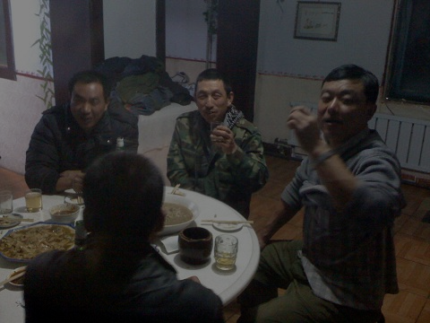
2. لماذا تعتبر دراسة وفهم مفهوم النظرة العالمية مهماً جداً؟
ث. تسعى المسيحية إلى تشكيل وجهات نظر عالمية تتأثر بعمق بالطرق الكتابية للتفكير والعيش.
2. يؤدي فهم وجهات النظر العالمية إلى تلمذة أكثر فعالية

Slide 24
2. لماذا تعتبر دراسة وفهم مفهوم النظرة العالمية مهماً جداً؟
ث. تسعى المسيحية إلى تشكيل وجهات نظر عالمية تتأثر بعمق بالطرق الكتابية للتفكير والعيش.
2. يؤدي فهم وجهات النظر العالمية إلى تلمذة أكثر فعالية
أ ) تساعدنا على رؤية المشاكل المحتملة في نظرتنا الشخصية للعالم

Slide 25
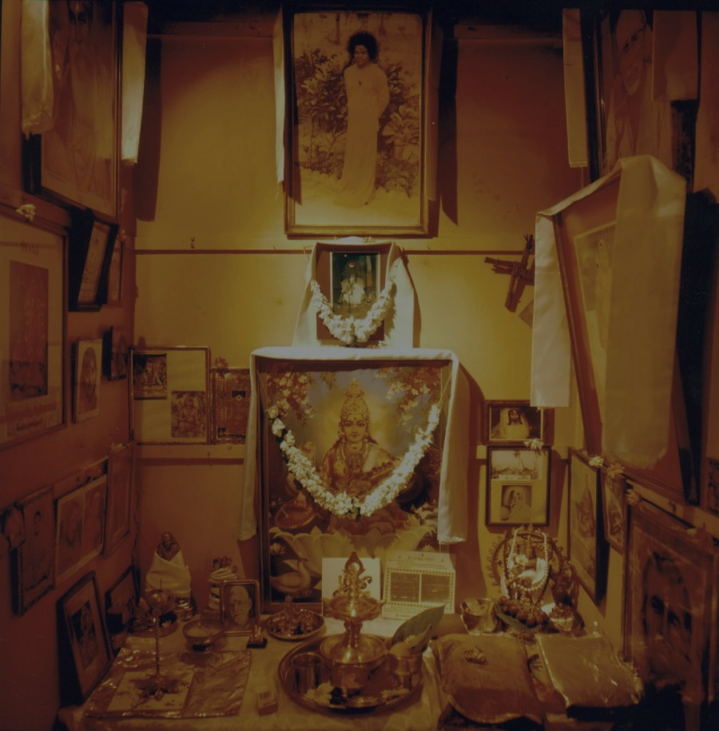
2. لماذا تعتبر دراسة وفهم مفهوم النظرة العالمية مهماً جداً؟
ث. تسعى المسيحية إلى تشكيل وجهات نظر عالمية تتأثر بعمق بالطرق الكتابية للتفكير والعيش.
2. يؤدي فهم وجهات النظر العالمية إلى تلمذة أكثر فعالية
أ ) تساعدنا على رؤية المشاكل المحتملة في نظرتنا الشخصية للعالم
ب) تساعدنا على تجنب التوفيق بين المعتقدات والمعتقدات الخاطئة

Slide 26
إذا لم تتغير النظرة للعالم، على المدى الطويل سيتم تخريب الإنجيل، والنتيجة هي الوثنية المسيحية التوفيقية، التي لها شكل المسيحية ولكن ليس جوهرها، تصبح المسيحية سحراً جديداً وشكلاً جديداً أكثر دقة لعبادة الأصنام.
بول هايبرت، تحول وجهات النظر العالمية، 11

Slide 27
3. خلاصة وتطبيق:

Slide 28
لذلك عندما يحذر بولس من الإنخداع بالفلسفة الباطلة، كان لديه مشكلة خاصة في ذهنه: هذا التشويش بين المسيحية والفلسفة اليونانية، والتي سُمح للأخيرة بالتطفل بلا مبالاة على الأولى، إلى حد أنه تم إعادة صياغة تعريفات الله، الخلق والطبيعة البشرية والتاريخ والفداء بالكامل. لم يكن بولس يهاجم الفلسفة في حد ذاتها، بل يهاجم الغنوصية بشكل خاص، وسيطرة الحكمة العلمانية على اللاهوت بشكل عام، هذه هي بالضبط المشكلة التي نراها في الكرازة اليوم. . . .
لكن نفس الرسول الذي يحذّر من تغلغل الفلسفة يدعو أيضاً مؤمني كورنثوس إلى مواجهتها: نهدم ظنوناً وكل علو يرتفع ضد معرفة الله، ونستأسر كل فكر إلى طاعة المسيح. (2 كورنثوس 10: 5). كيف يمكن للمرء أن يهدم الحجج إذا كان (أ) غير مطلع على الحجج في المقام الأول، (ب) غير مهتم بمزايا تلك الحجج، و (ج) غير قادر على دحضها؟
مايكل س. هورتون، أين الكنيسة في العالم؟، 64

Slide 29
Black

Slide 30
وجهات النظر العالمية at BibleStudyDownloads.org
أحصل على هذا العرض التقديمي مجاناً
Notes:
WV Worldviews

